Slide 1
CVTOPIA
Created by
Ilyes / Nathan/ Imed / Zakarya

Slide 2

Introduction
Objectif du projet
Le projet vise à créer un site web moderne pour centraliser les CV et portfolios de chaque membre de l'équipe. L'accent est mis sur une navigation fluide, une expérience utilisateur optimisée, et un design responsive.

Slide 3
Organisation de l'équipe
Ce tableau présente les rôles et responsabilités des membres de l'équipe, montrant la répartition des tâches.
Membre | Rôle | Responsabilité
Imed | Product Owner | Validation des besoins et priorités
Zakaria | Scrum Master | Supervision et coordination
Ilyes | Développeur | Codage et corrections
Nathan | Développeur | Codage et corrections

Slide 4
Processus Agile
25%
25%
25%
25%
Lundi matin
Chaque jour
Hebdomadaire
À la fin de chaque sprint
Réunion pour déterminer les tâches à réaliser.
15 minutes de synchronisation entre les membres.
Évaluation des obstacles rencontrés.
Validation des réalisations et ajustements nécessaires.

Slide 5

Sprints - Résumé
Ce section résume les différentes phases de développement qui ont été exécutées au cours des sprints. Elle présente les objectifs et livrables principaux.

Slide 6
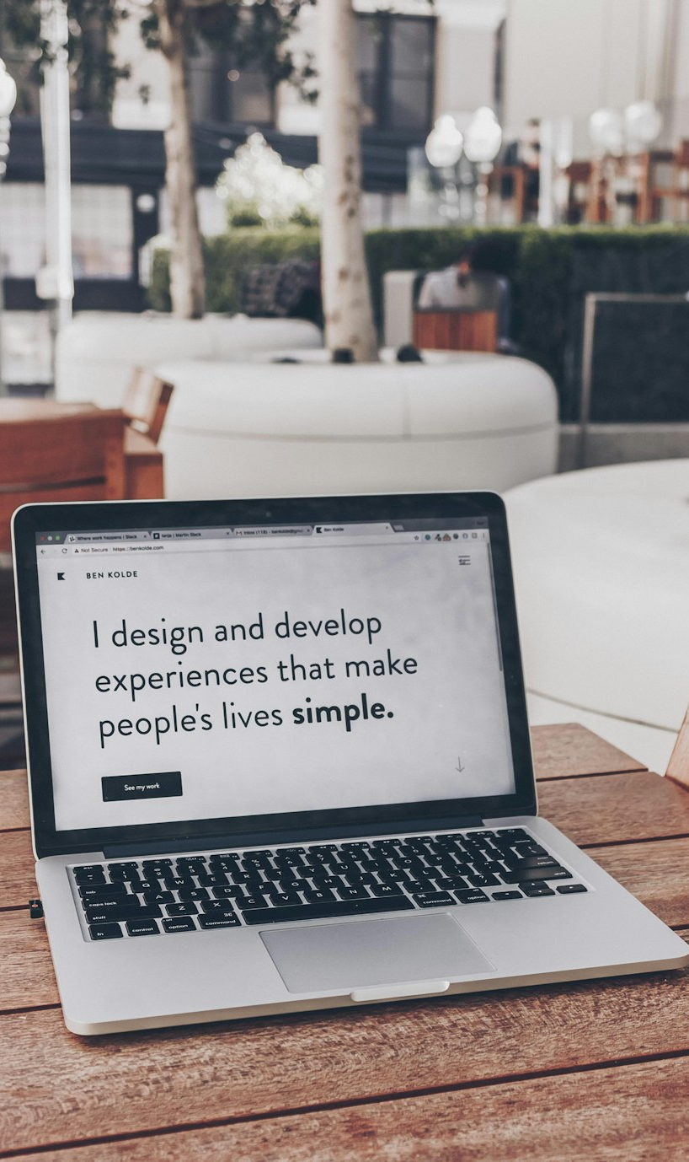
Fonctionnalités Clés
CV et Portfolio
Accueil
Section pour visualiser et télécharger les CV ainsi que les projets des membres.
Introduction captivante mettant en avant l'objectif du site.

Slide 7
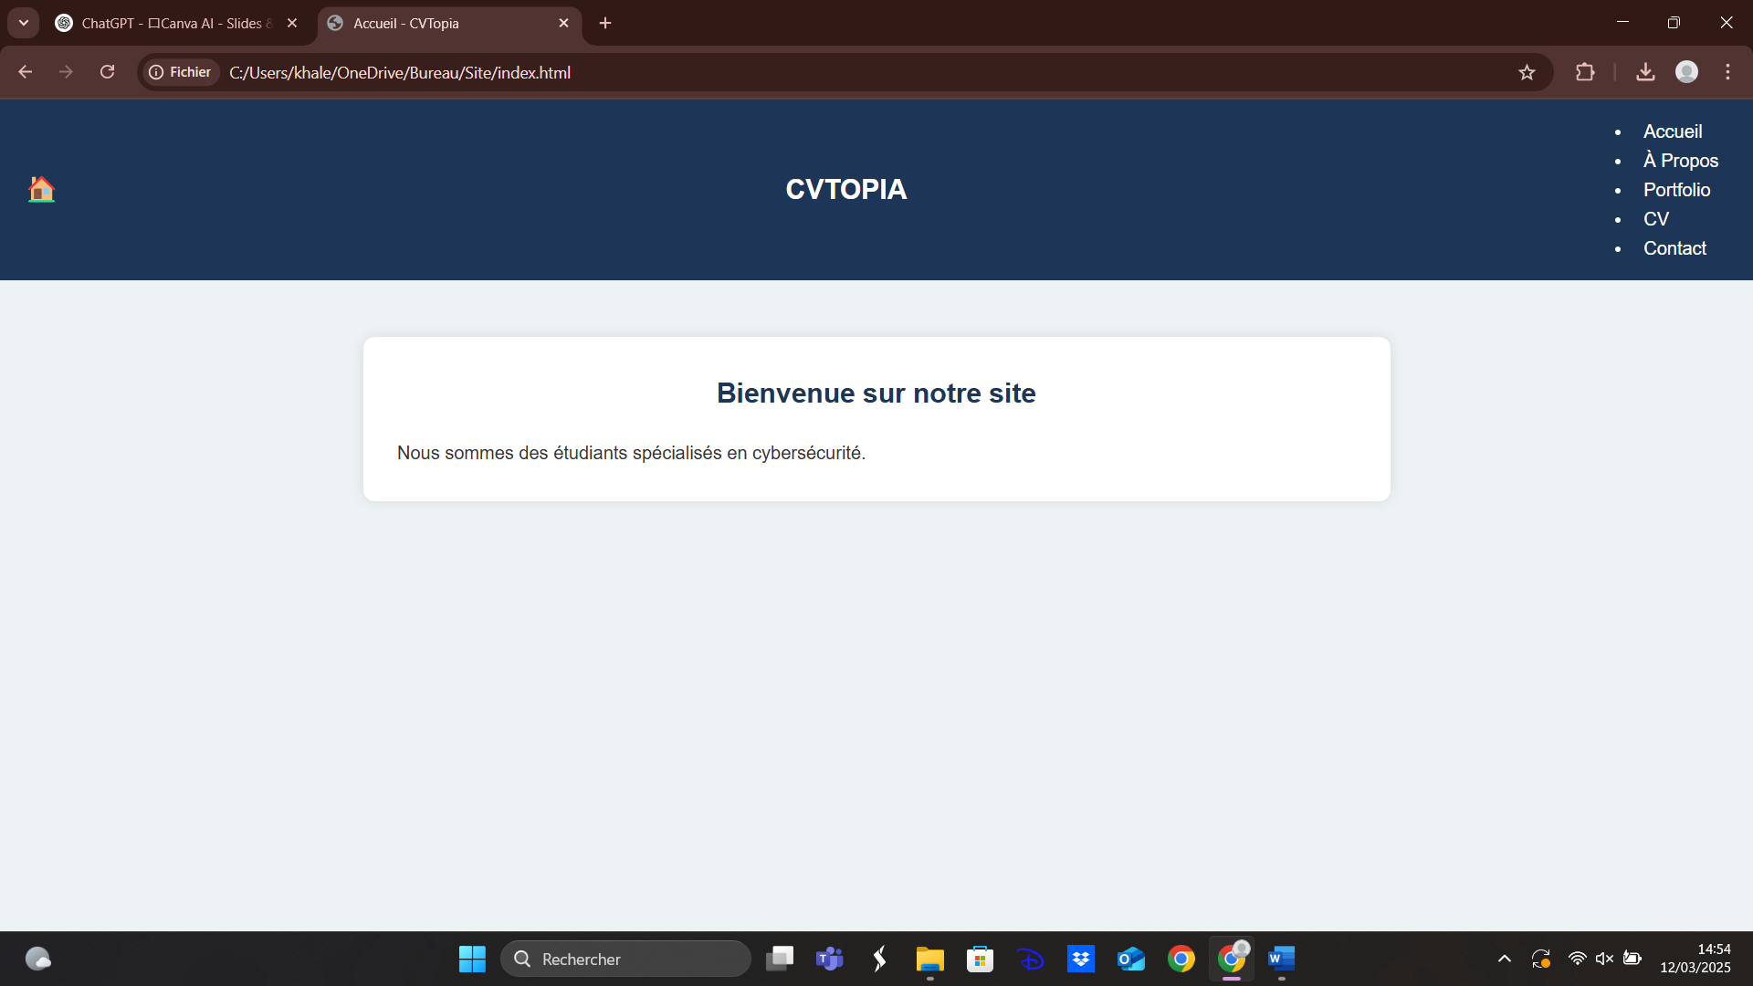
Voici quelques images de notre site Accueil:

Slide 8
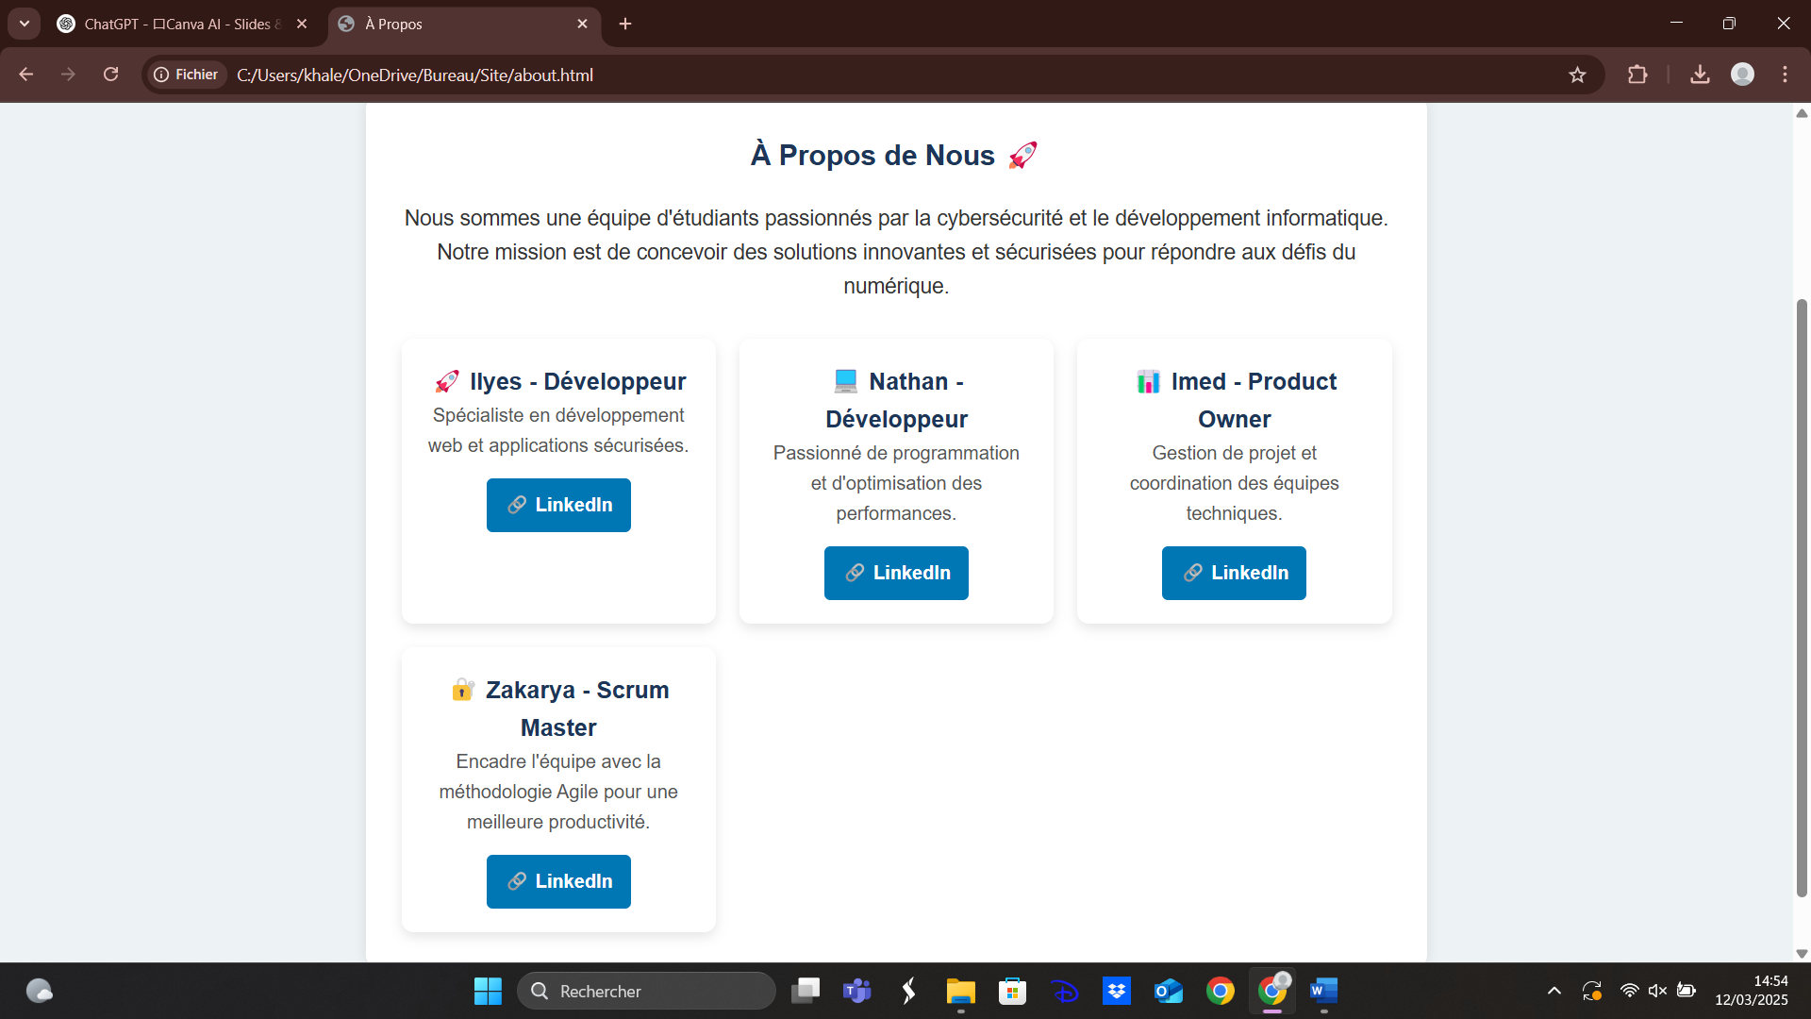
A propos

Slide 9
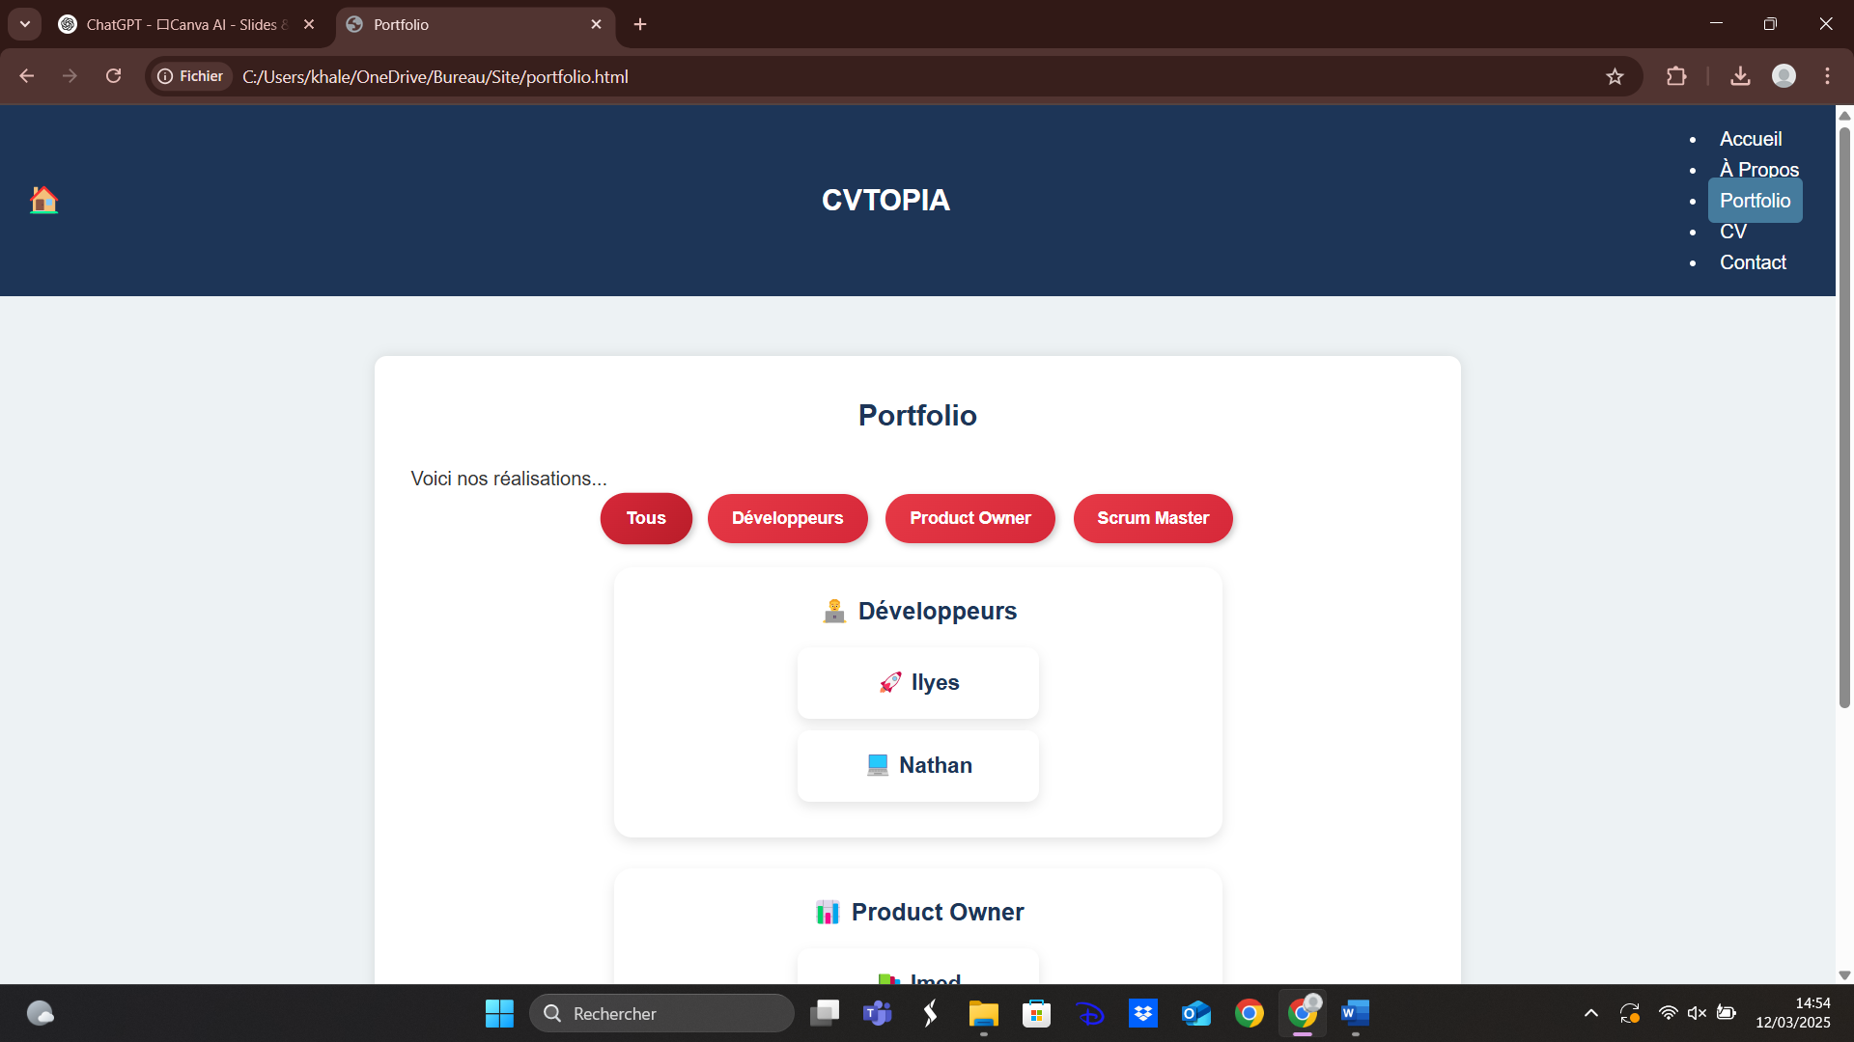
Portfolio

Slide 10
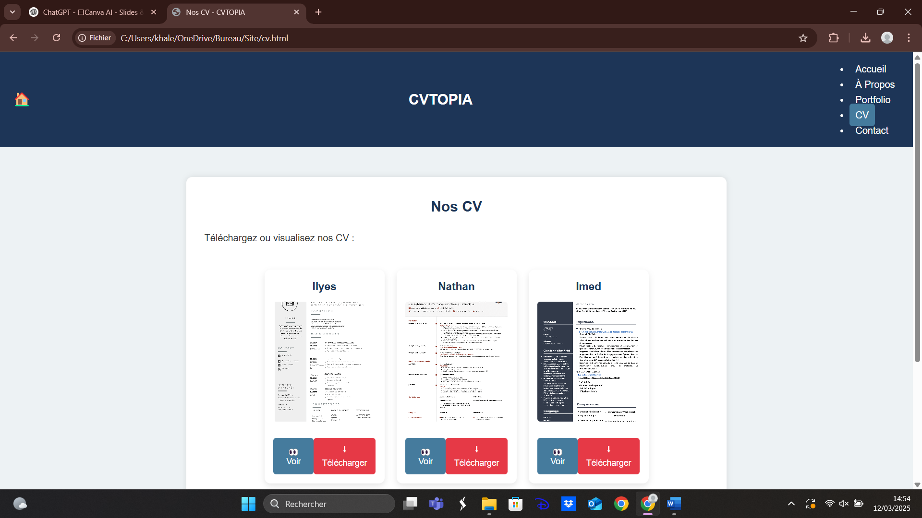
CV

Slide 11
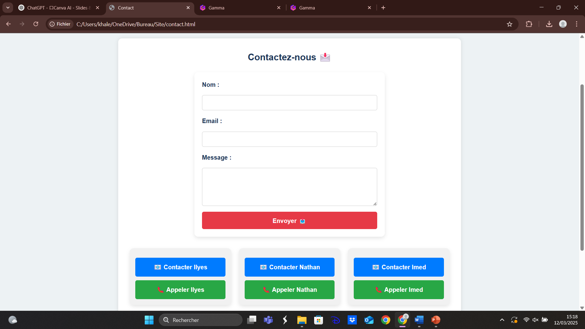
Contact

Slide 12
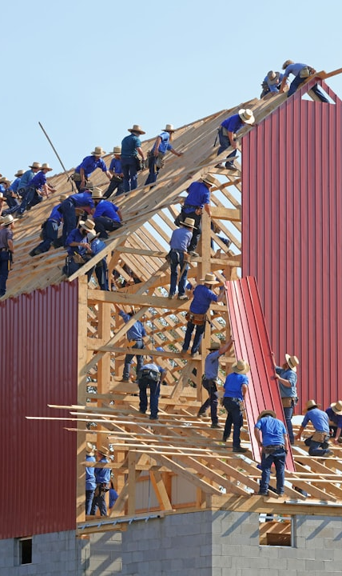
Conclusion
Réflexion finale
L'expérience a révélé l'importance de la collaboration efficace dans un environnement Agile. Les prochaines étapes incluent le lancement du site et le retour d'expérience pour améliorer les futures versions.

